Slide 1
Digital Humanities a estetično v kyberprostoru
Mgr. Pavlína Mazáčová, Ph.D.
6. 11. 2019

Slide 2
Obsah
Paměťové instituce a jejich význam
Digital Humanities
Umění, literatura, hudba aj. online

Slide 3
Paměťové instituce
Typy
Role tradiční
Role v informační společnosti

Slide 4


Digitální knihovny v ČR
Kramerius 3
obsahuje plné texty bohemikálních periodik a monografií 19. století a částečně 20. století zdigitalizovaných v rámci Národního programu Kramerius
Vedle dokumentů v češtině obsahuje Kramerius také řadu dokumentů v německém a ruském jazyce
Kramerius 5
Obsahuje plné texty dokumentů bohemikální produkce 19. – 21. století zdigitalizovaných v rámci projektu Národní digitální knihovny.
Umožňuje též přístup k uživatelsky zajímavým a žádaným publikacím od r.1801 do současnosti a historickým dokumentům do roku 1801 včetně překladů plných textů
Se systémem Kramerius 3 je propojen společným rozhraním umožňujícím hledání v obou databázích současně
https://www.nkp.cz/digitalni-knihovna/digitalni-knihovny

Slide 5
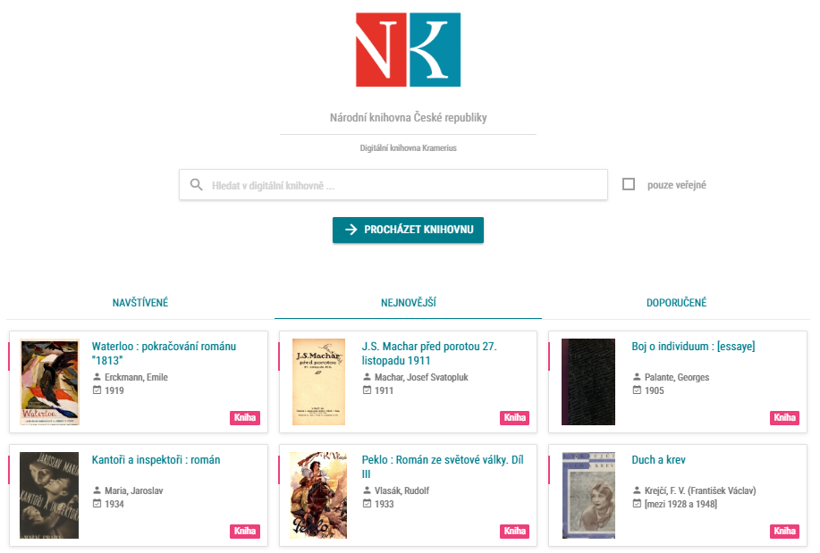
Digitální knihovny v ČR
Kramerius http://kramerius5.nkp.cz/

Slide 6
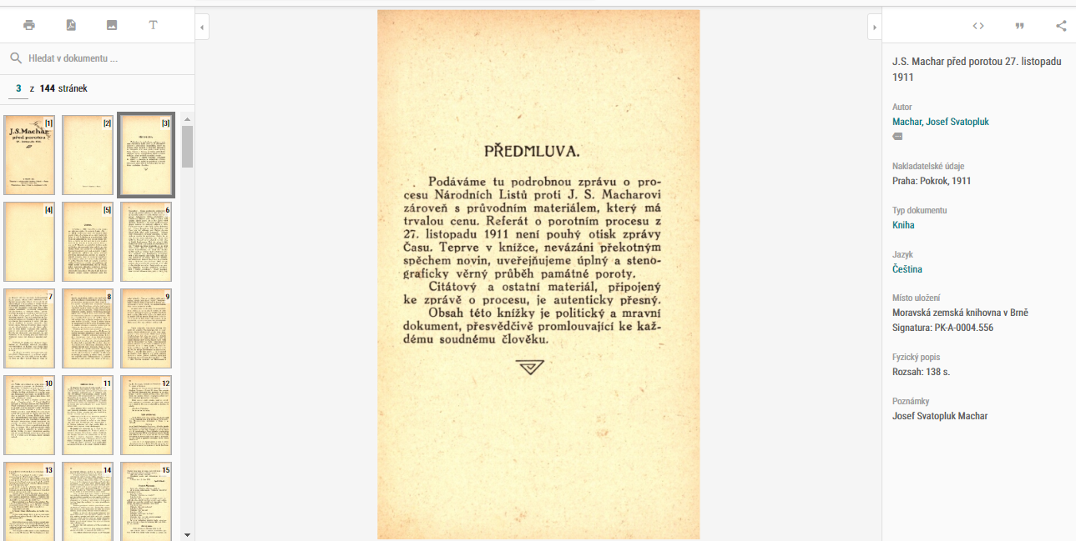
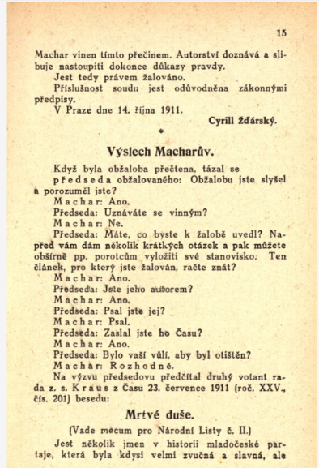

Slide 7
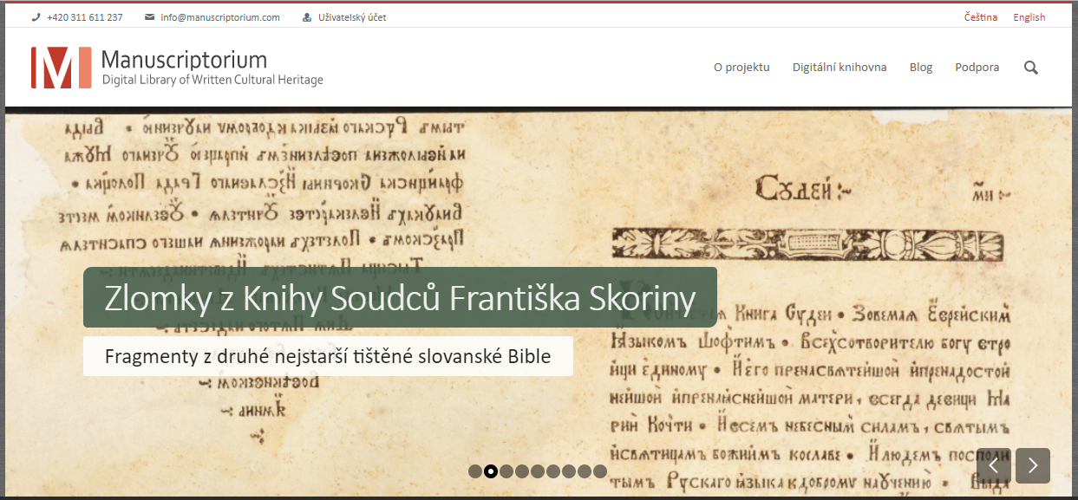
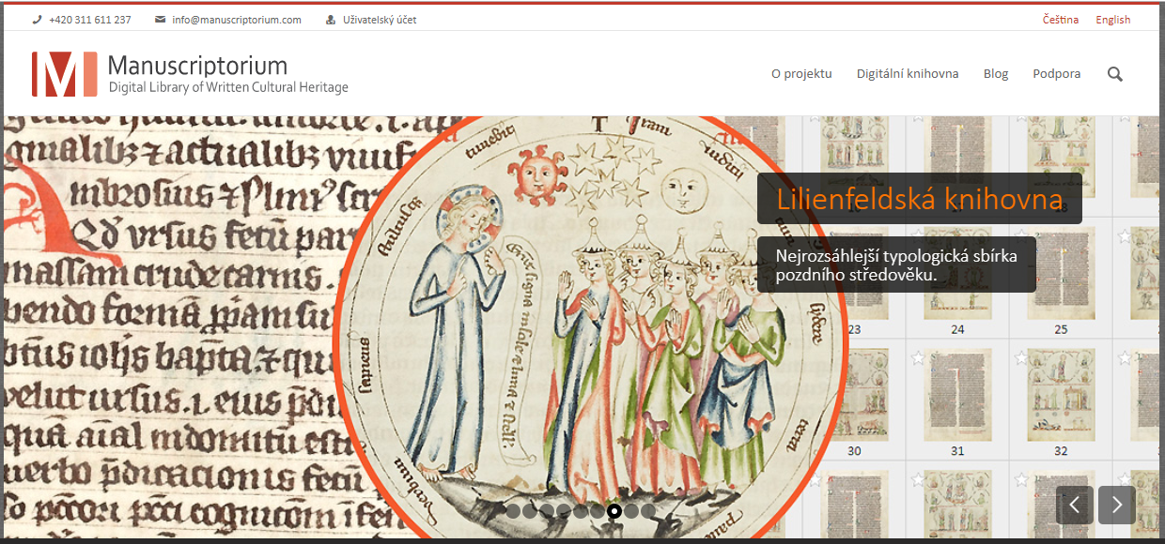
Manuscriptorium

Slide 8
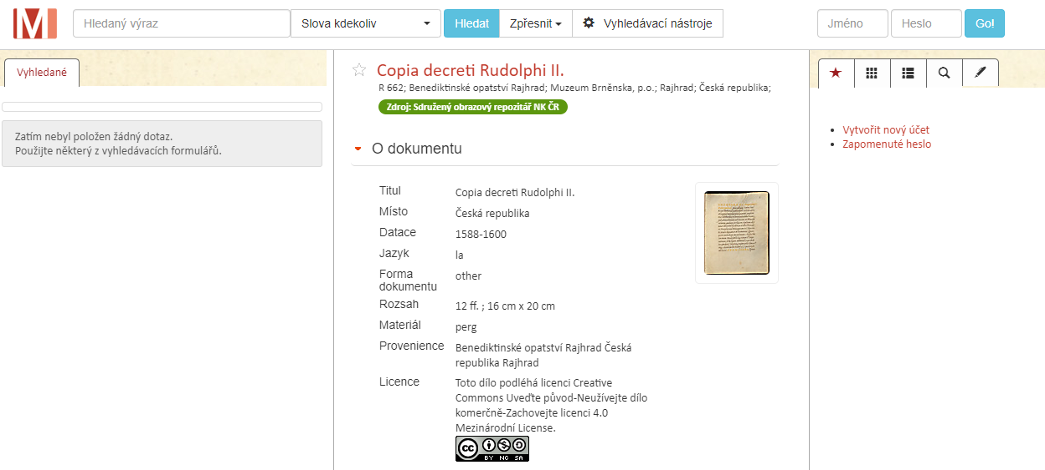
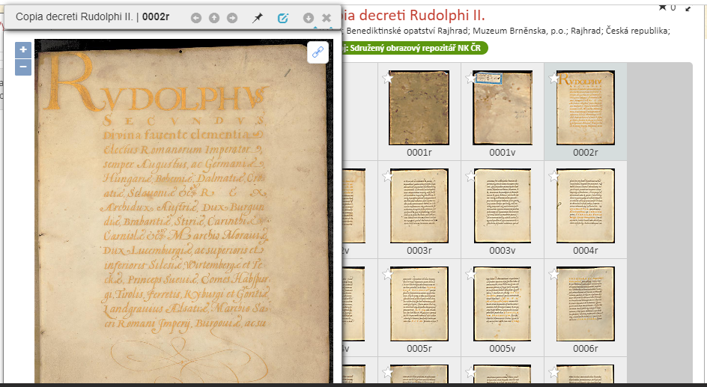

Slide 9

Digitální knihovny v ČR
Manuscriptorium
http://www.manuscriptorium.com/cs
Vytváří virtuální badatelské prostředí, které poskytuje přístup k existujícím digitálním dokumentům v oblasti historických fondů (rukopisy, prvotisky, raně novověké tisky, mapy a ostatní druhy dokumentů)
Historické zdroje, jinak rozptýlené v různých digitálních knihovnách po celém webu, jsou dostupné v jednotném rozhraní jedné digitální knihovny
Služba poskytuje snadný přístup k více než 444 tisícům popisných záznamů a 20 milionům digitalizovaných stran (téměř 67 tisíc digitalizovaných dokumentů) z asi 120 institucí, z nichž polovina je ze zahraničí (21 zemí).

Slide 10
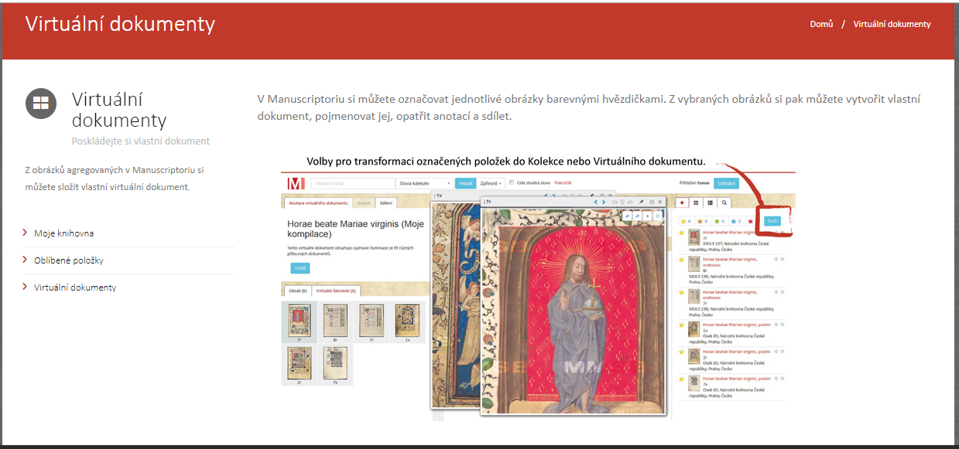
Virtuální dokumenty v Manuscriptoriu

Slide 11

Digitální knihovny v ČR
Web archiv
Archiv českého webu
Zaměřuje se na archivaci národního webu jako na součást českého kulturního dědictví
Zabývá se archivací bohemikálních dokumentů zveřejněných na internetu – shromažďováním zdrojů, jejich archivací, dlouhodobou ochranou a zajištěním přístupu k těmto dokumentům
Akviziční politiku tvoří tři linie: archivace výběrová (sběr zdrojů na základě selekčních kritérií), tematická (kolekce zdrojů sledující témata, která rezonují v prostoru českého webu) a celoplošná (automatický sběr obsahu na národní doméně)
https://www.nkp.cz/digitalni-knihovna/digitalni-knihovny

Slide 12
Digitální knihovna FF MU
Umožňuje nahlížet do starších i aktuálních odborných publikací v digitalizované formě, většina zpřístupněna veřejnosti
Digitální knihovna FF MU zpřístupňuje:
Odborné časopisy a periodika FF (od prvních ročníků vydání)
Spisy Filozofické fakulty MU (monografická edice)
Oborové knižní edice
Učebnicové texty vydané v rámci projektu FIFA
Další publikace...
Obsah digitální knihovny má na starost Centrum informačních technologií FF MU a Knihovnicko-informační centrum MU. Provozována je na Ústavu výpočetní techniky MU.

Slide 13
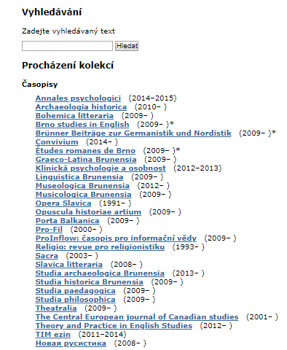
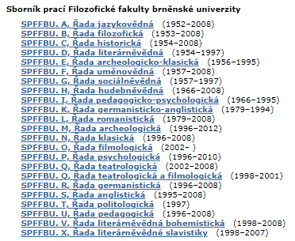
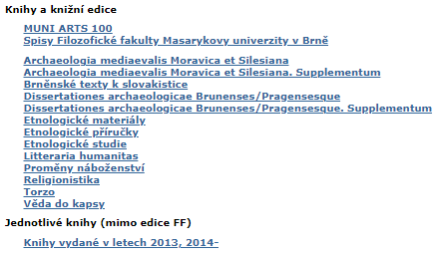
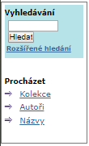

Slide 14
Digital Humanities
Oblast výzkumu, který vzniká spojením moderních technologií s humanitními obory
Zaměření na digitalizaci, analyzování a zpřístupňování materiálů, které souvisí s tradičními humanitními obory (např. historie, filozofie, lingvistika, literatura, umění, archeologie, hudba, atd.) – těmto oborům poskytuje nástroje moderních technologií (např. datové vizualizace, vyhledávání informací, datamining a digitální publikování)
Původně pojem „humanities computing“
Změna k současnému pojmenování „digital humanities“ (monografie A Companion to Digital Humanities – 2001
Snaha ukázat, že digital humanities jsou více než jen pouhé digitalizování
Budování digitálních zdrojů s velkým množstvím dat - vznik právních otázek (citlivost některých z údajů, přístupy k různým databázím, omezování)
Dalším problémem je nevyhnutelné nedostatečné využívání informací v daném kontextu, a tedy podhodnocení sémiotického hlediska.

Slide 15
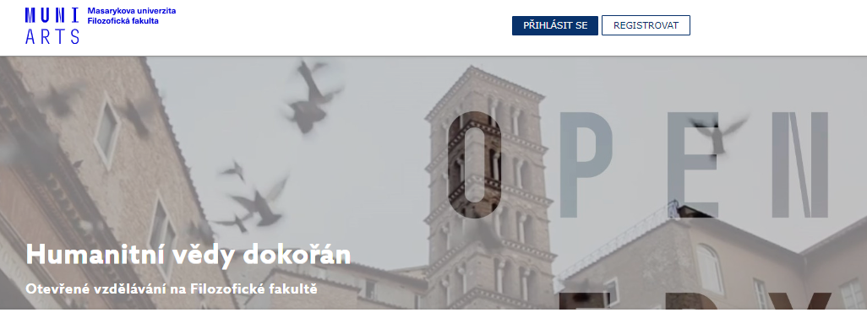
https://openedx.phil.muni.cz/

Slide 16
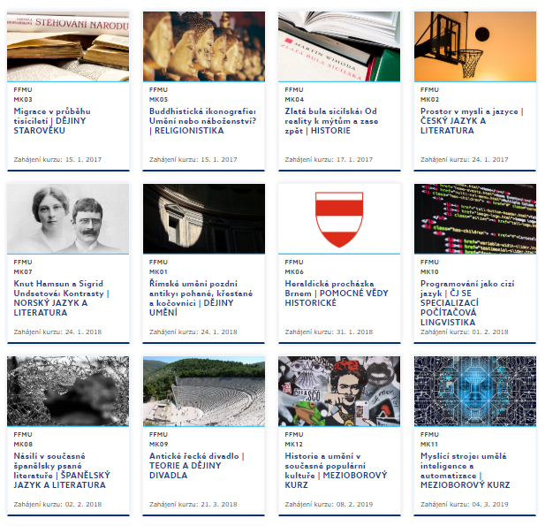

Slide 17
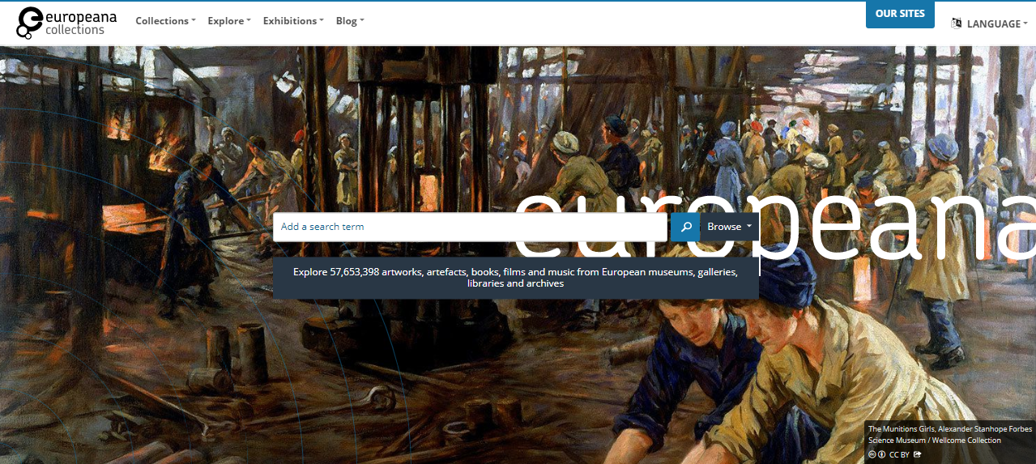
Evropská muzea online
https://www.europeana.eu/portal/cs

Slide 18
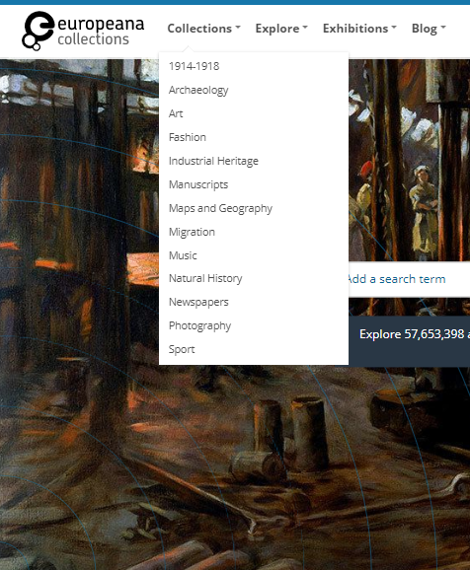
EUROPEANA
Více než 50 000 000 uměleckých děl, artefaktů, knih, videí a zvuků z celé Evropy
Poslání Europeany:
Měníme svět kulturou! Chceme stavět na bohatém kulturním dědictví Evropy a usnadnit lidem jeho použití – k práci, studiu i jen pro zábavu.

Slide 19
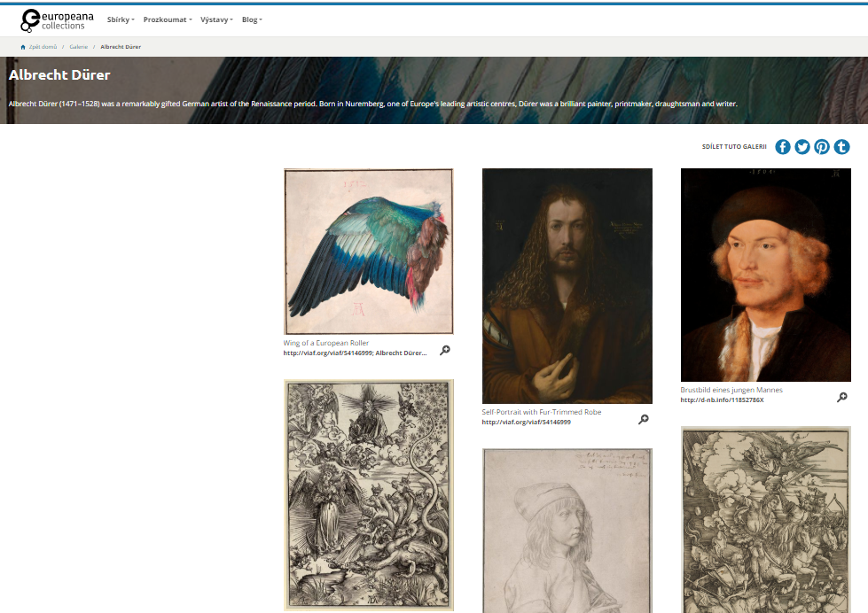
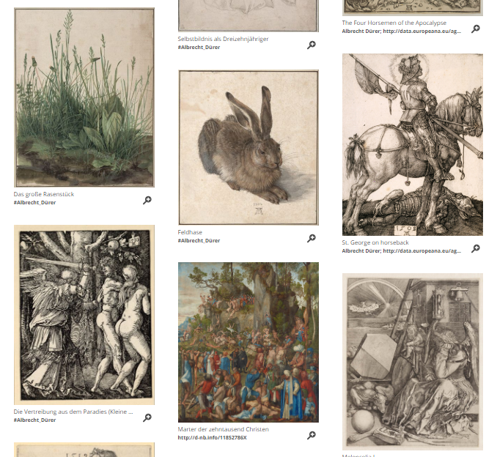

Slide 20
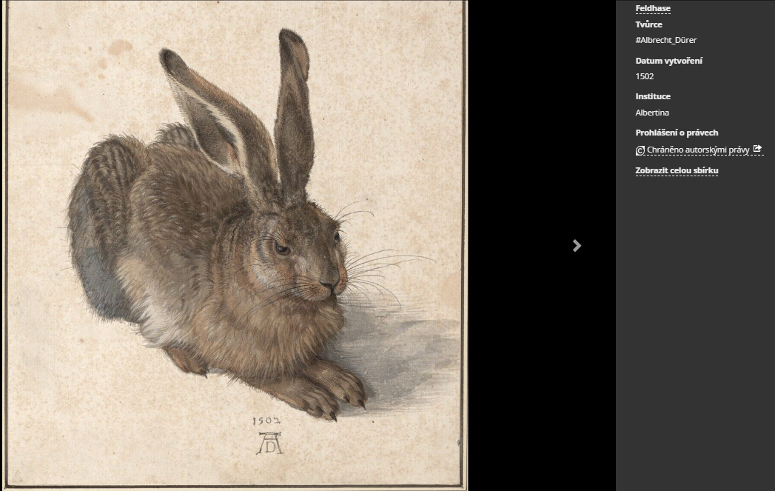

Slide 21
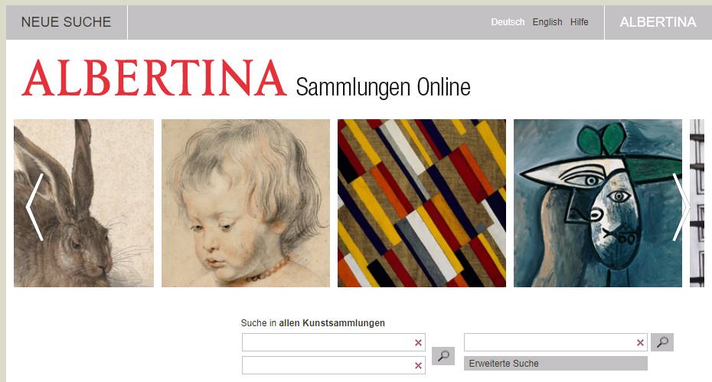
http://sammlungenonline.albertina.at/?query=Inventarnummer=[22479]&showtype=record#dcId=1573026408324&p=1

Slide 22
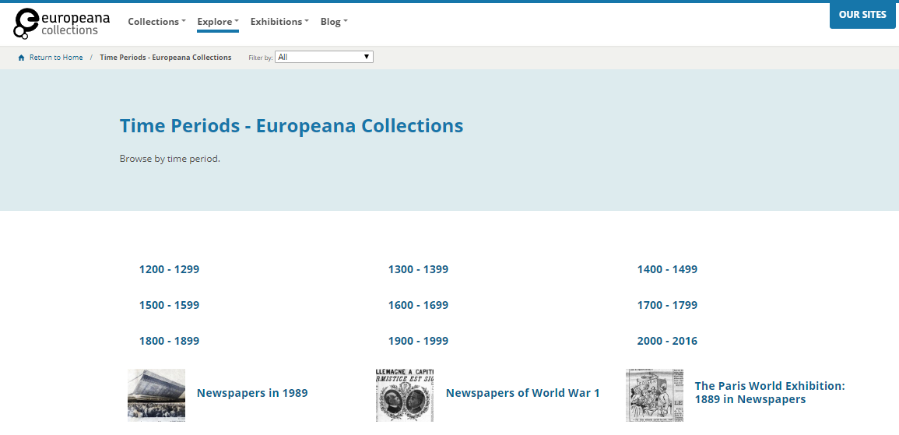

Slide 23
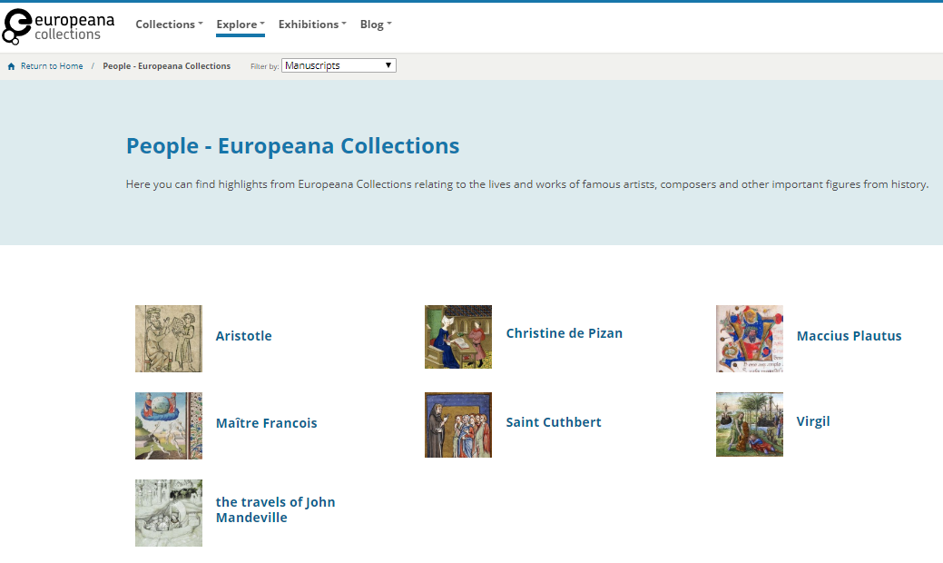

Slide 24
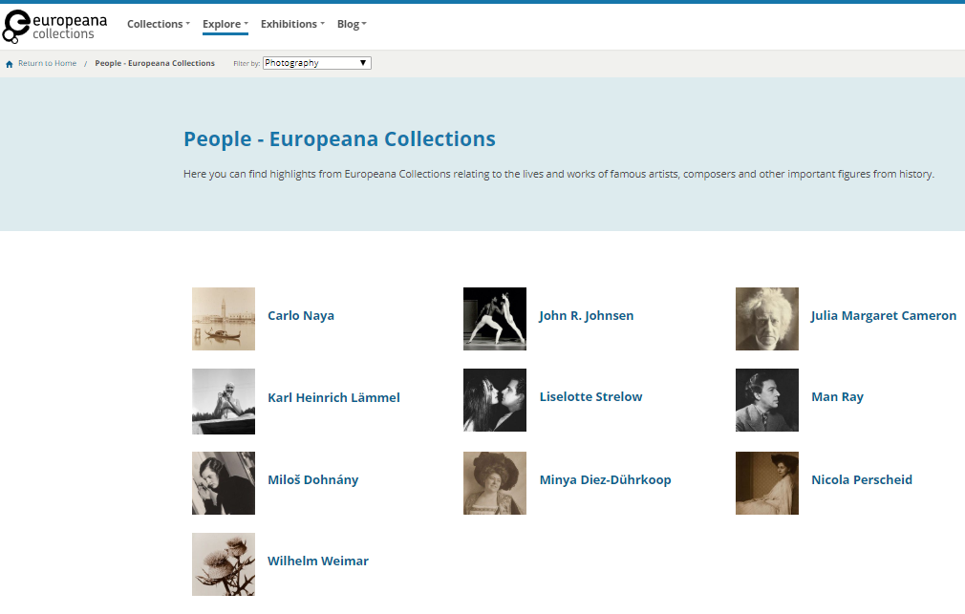

Slide 25
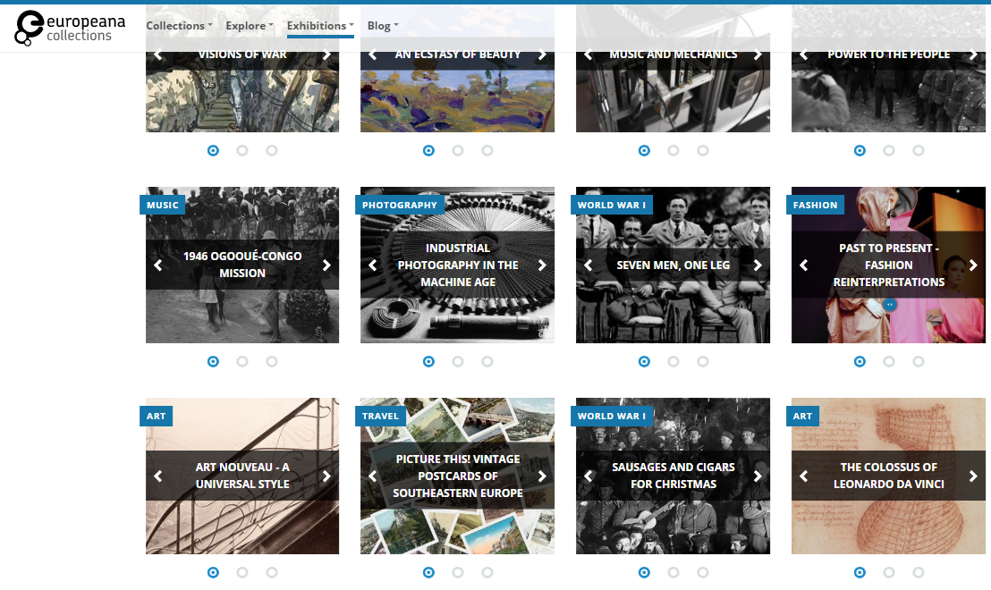

Slide 26
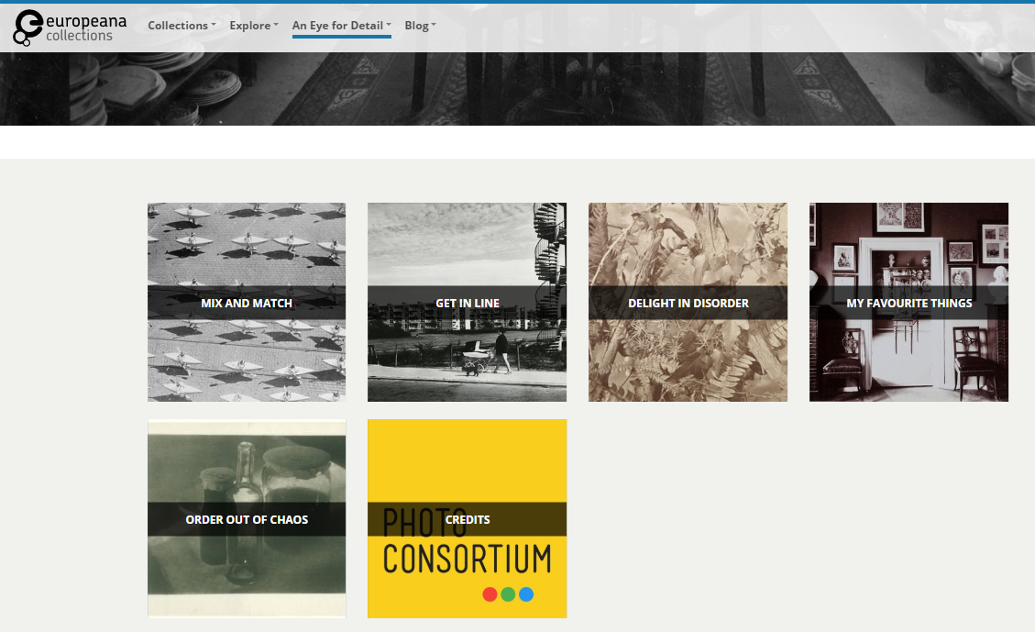

Slide 27
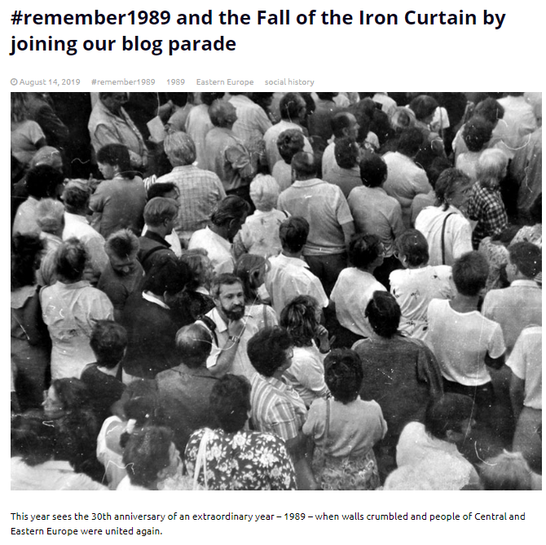
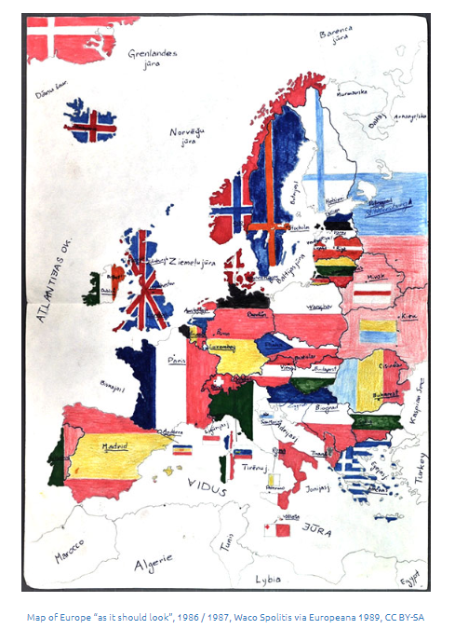
Blog
Europeany

Slide 28
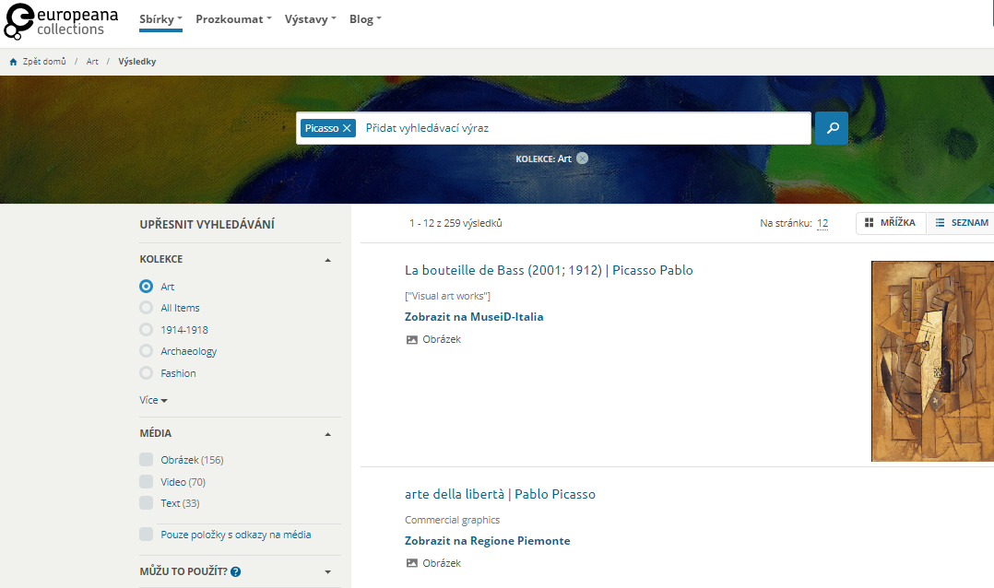
Př. vyhledaného pojmu: Pablo Picasso

Slide 29
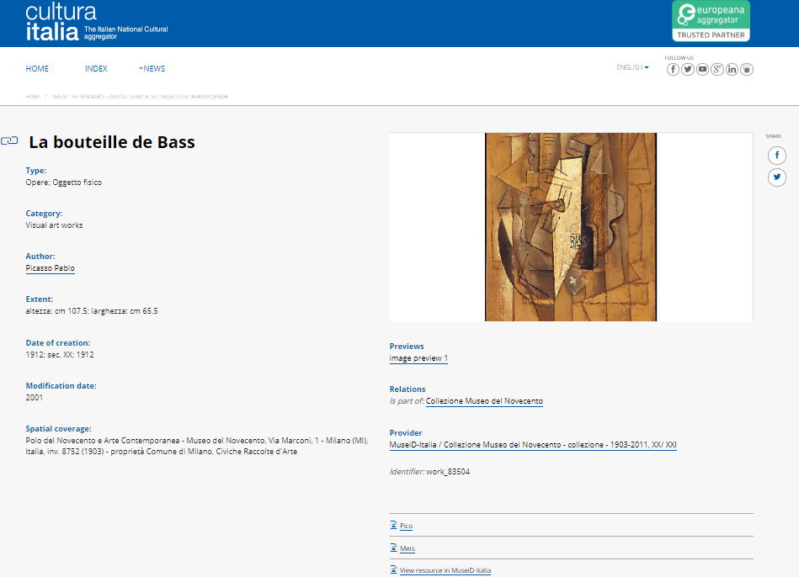

Slide 30
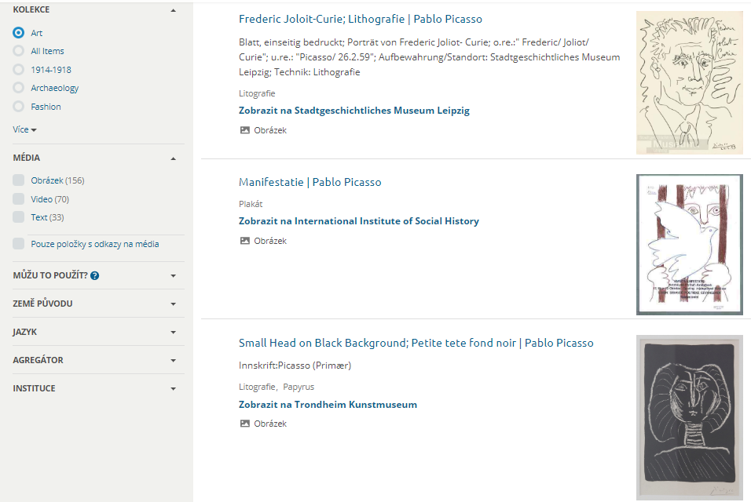

Slide 31
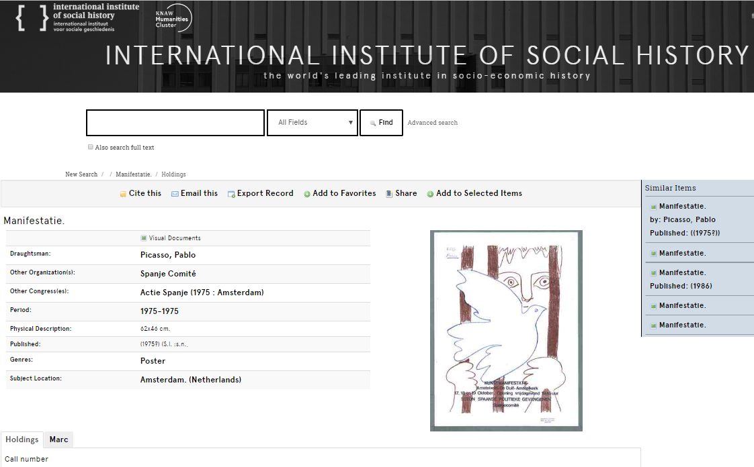

Slide 32
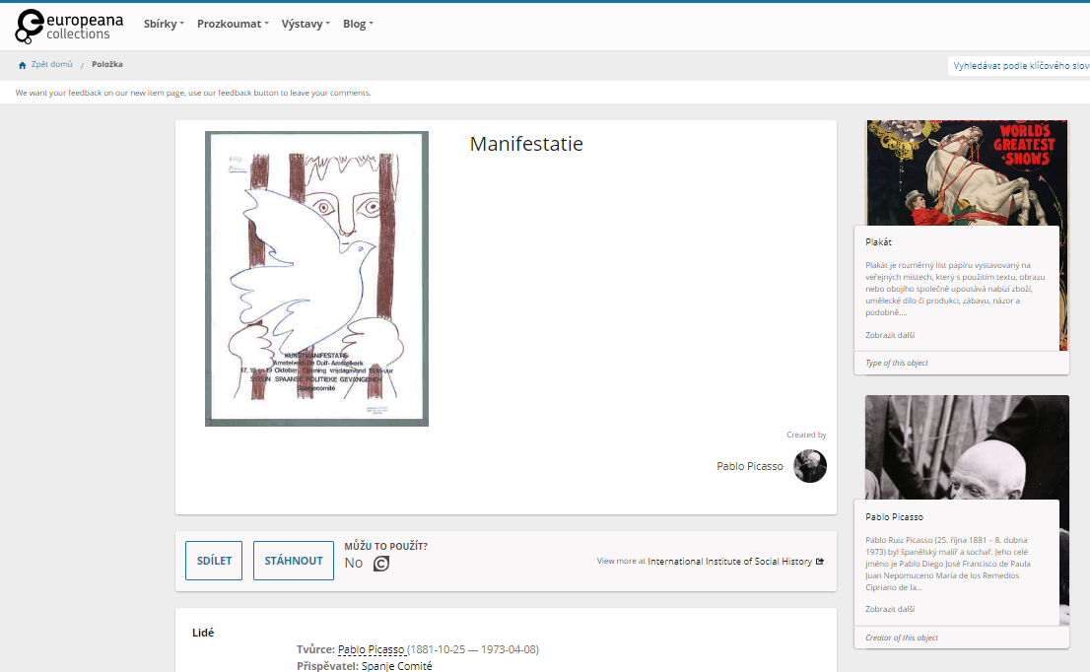

Slide 33
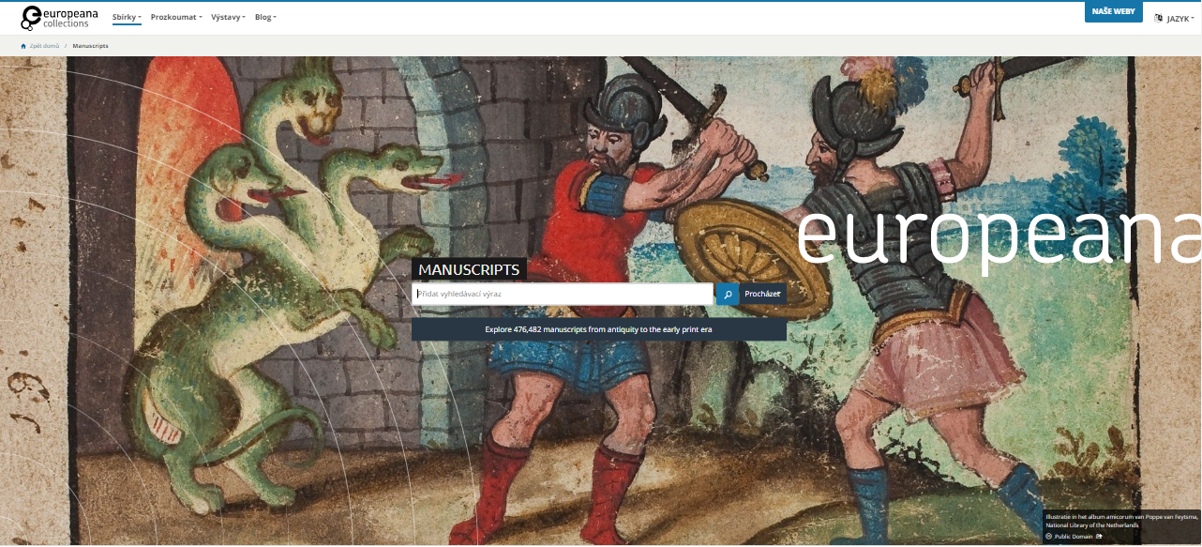

Slide 34
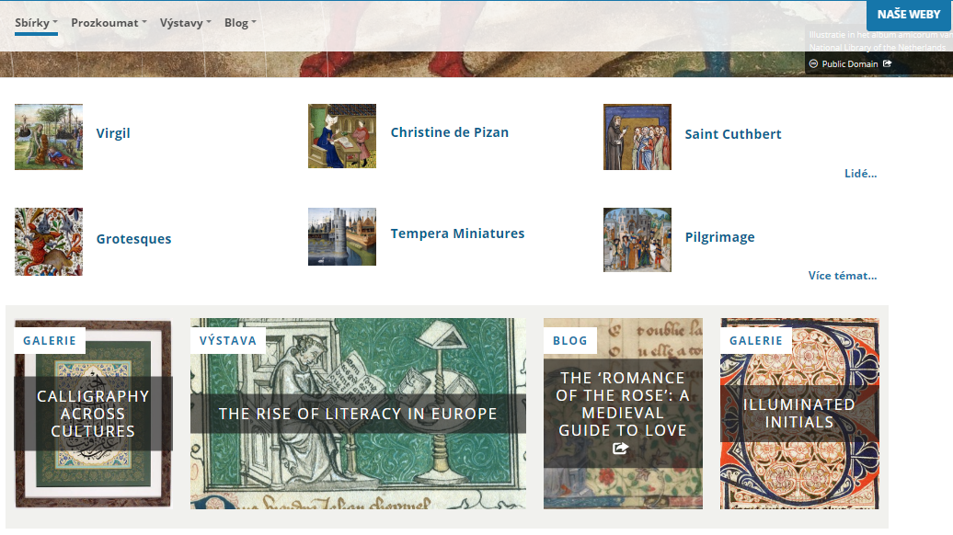

Slide 35
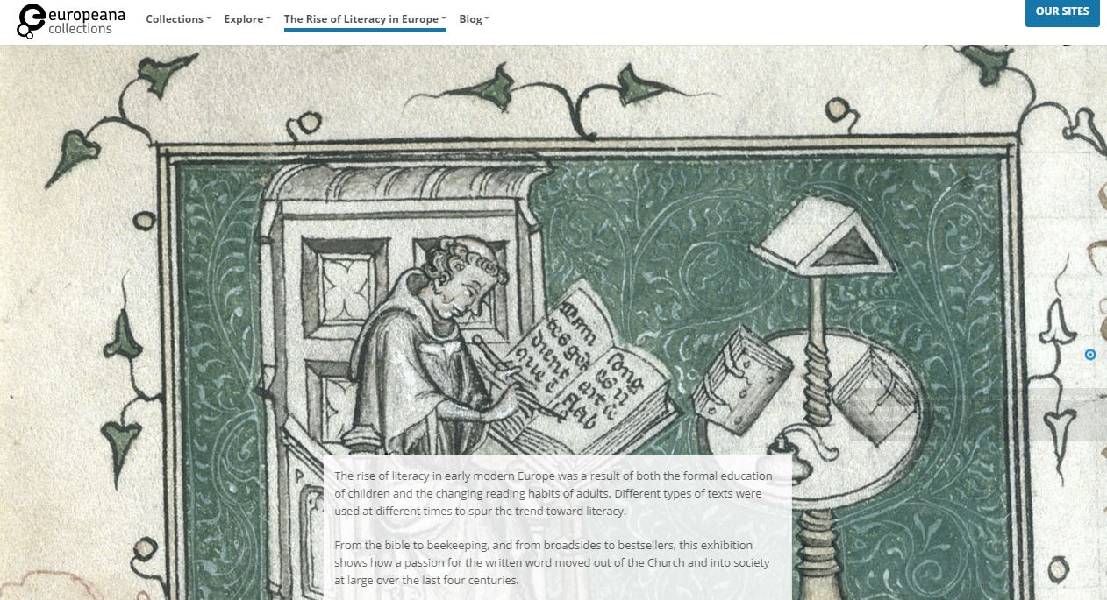
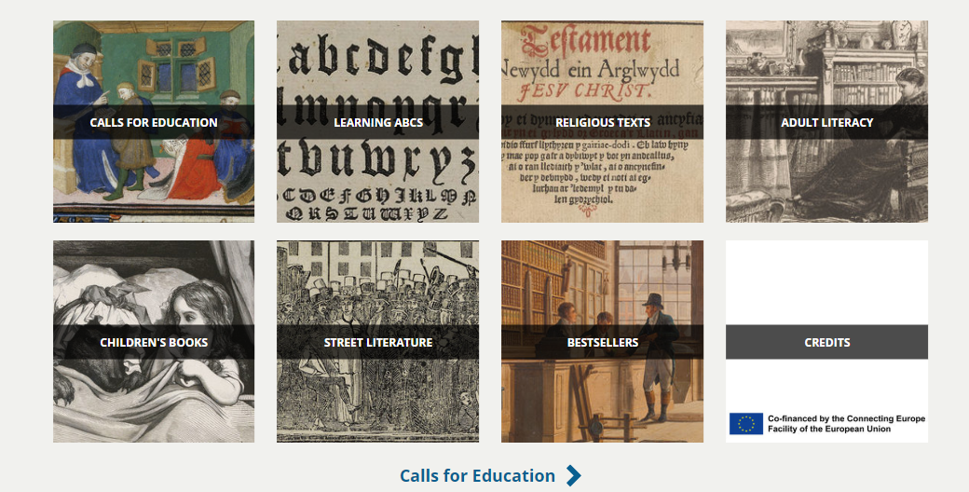
Sbírka Rise of Literacy in Europe v EUROPEANĚ
https://www.europeana.eu/portal/en/exhibitions/rise-of-literacy-in-europe

Slide 36
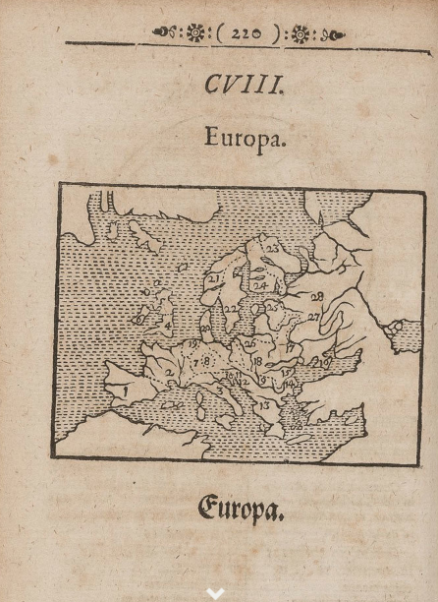
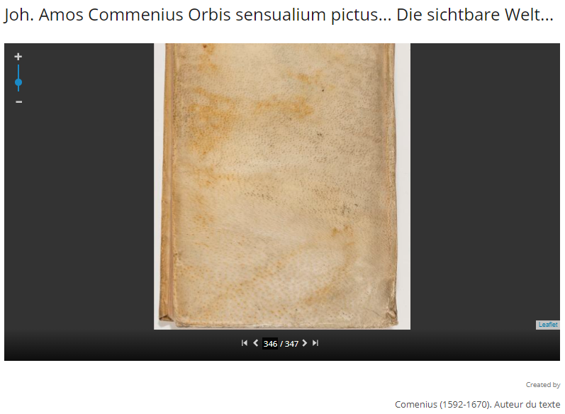
Children‘s Books v EUROPEANĚ

Slide 37
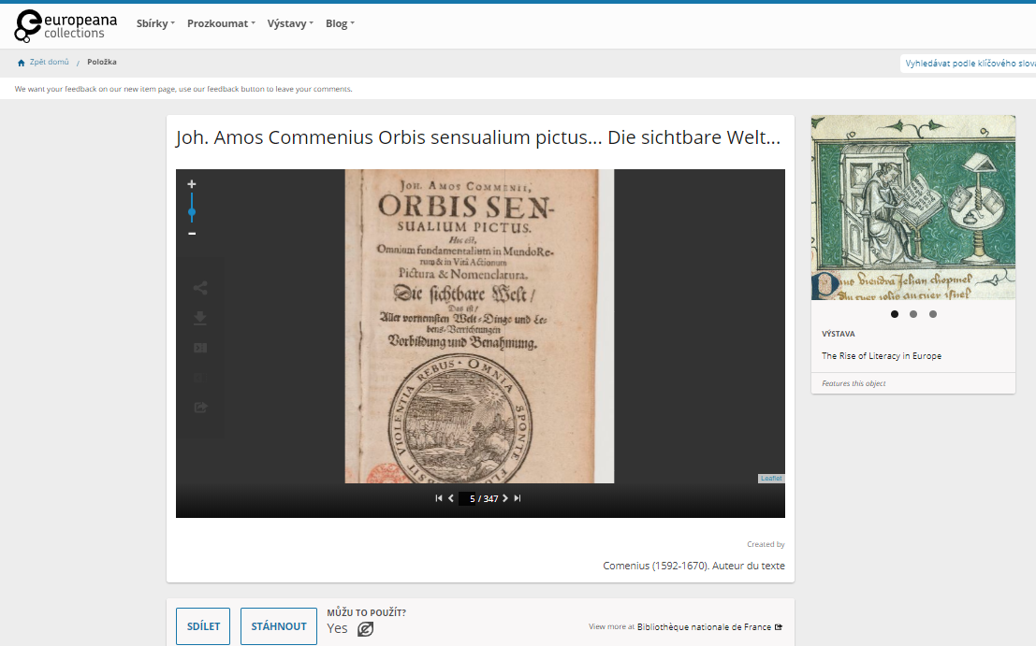

Slide 38
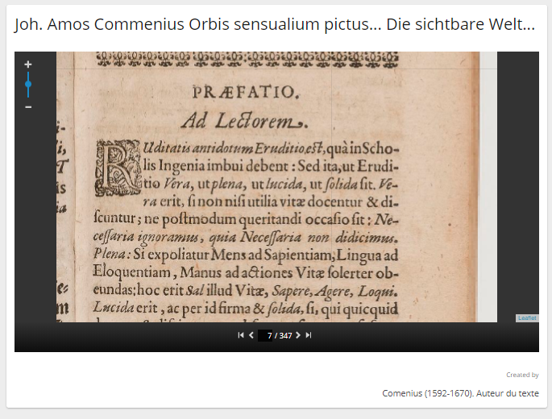
Originál spisu z r. 1658
Uloženo v Bibliothéqe nationale de France

Slide 39
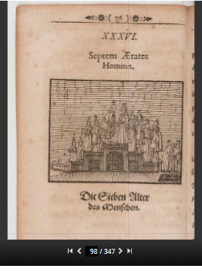
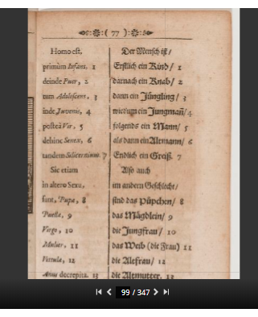

Slide 40
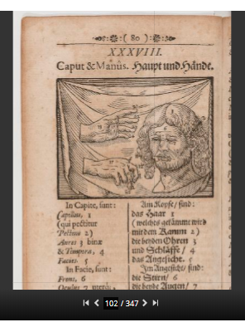
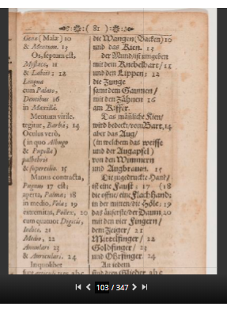

Slide 41
O ilustracích v dětských knihách
v EUROPEANĚ
Přestože nebyly ilustrovány všechny dětské knihy, obrázky se staly významnou součástí dětských knih.
První knihou s obrázky byl spis Orbis sensualium pictus, učebnice českého učence Jana Amose Komenského, vydaná v roce 1658 v latině a němčině a později přeložená do mnoha evropských jazyků.
Obrázky v této knize doprovázely úvod do přírodních věd, náboženství a sociálních témat.
V dlouhodobém horizontu se obrázky v dětských knihách staly neoddělitelnými od textu.

Slide 42
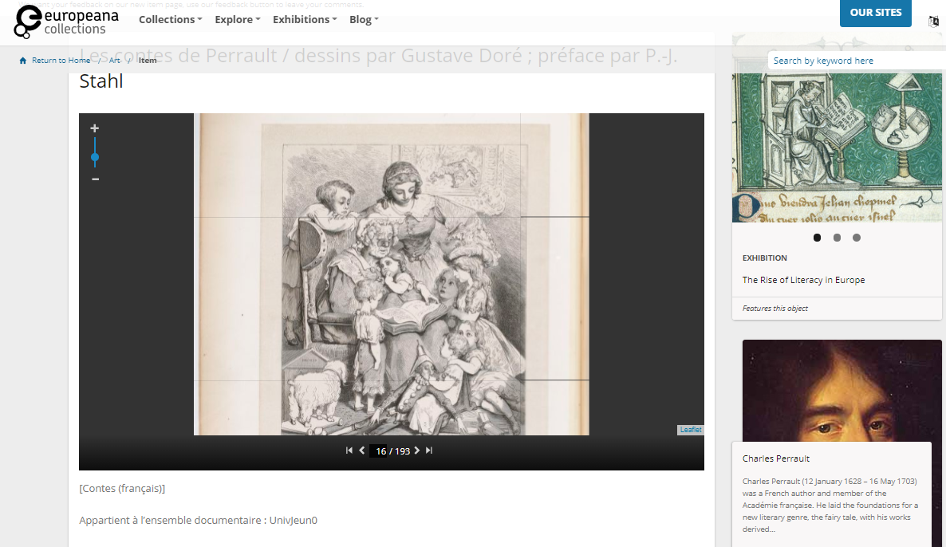
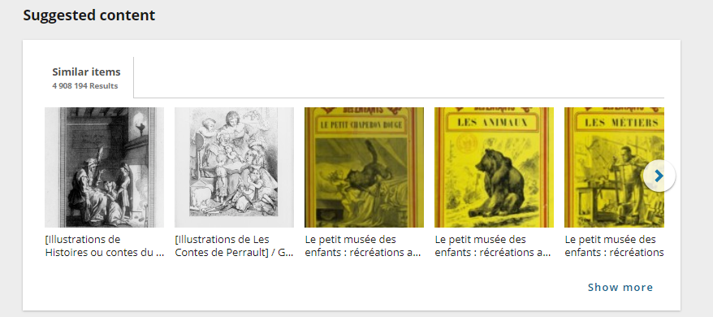
Ilustrace v dětských knihách v EUROPEANĚ
Charles Perrault
Francouzský spisovatel a vysoký úředník na dvoře Ludvíka IX.
Jeden z prvních spisovatelů a vydavatelů pohádek
Jeho pohádky vyšly poprvé 1697
Vycházely z ústních příběhů vyprávěných dětem, oblíbeny i mezi dospělými
V EUROPEANĚ francouzské vydání pohádek z roku 1862
Význam ilustrací slavného umělce Gustava Dorého (fr. rytce a ilustrátora)

Slide 43
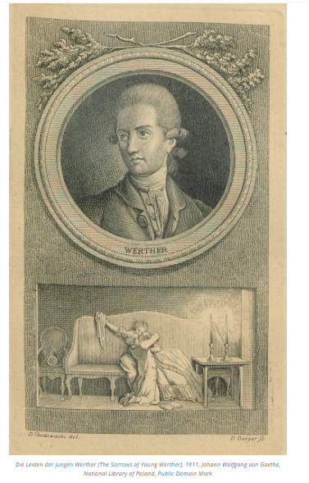
O fenoménu bestseler v EUROPEANĚ
V 18. století se vkus čtenářů naklonil ke světské čtení.
Die Leiden des jungen Werther od Johanna Wolfganga von Goethe byla vydána v roce 1774 a vzbudila velký populární zájem mladých dospělých čtenářů. Byl to román v dopisech zkoumajících tragický milostný příběh vášnivého umělce Werthera, který si nakonec vzal svůj vlastní život. Román si získal skandální pověst, protože podle populární legendy se po vydání knihy zdálo, že míra sebevražd stoupá. Taková reputace však pouze přispěla k popularitě románu. Dopad knihy na německou čtenářskou veřejnost byl popsán jako „revoluce ve čtení“.
https://www.europeana.eu/portal/en/exhibitions/rise-of-literacy-in-europe/bestsellers#ve-anchor-intro_16420-js

Slide 44
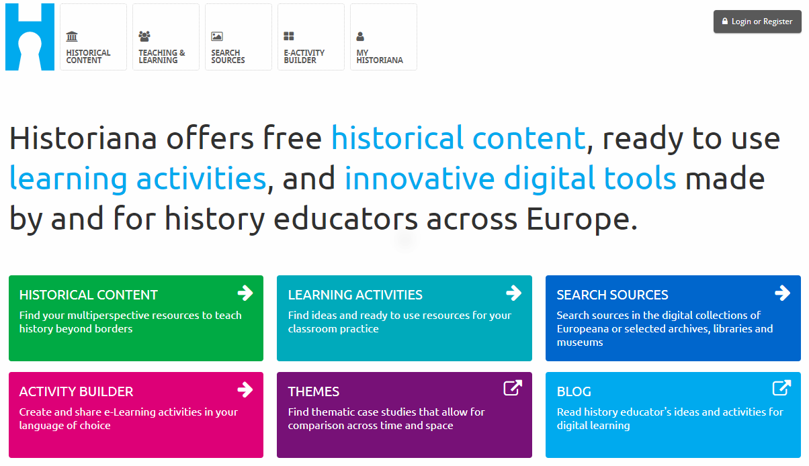
Historiana
https://historiana.eu/#/

Slide 45
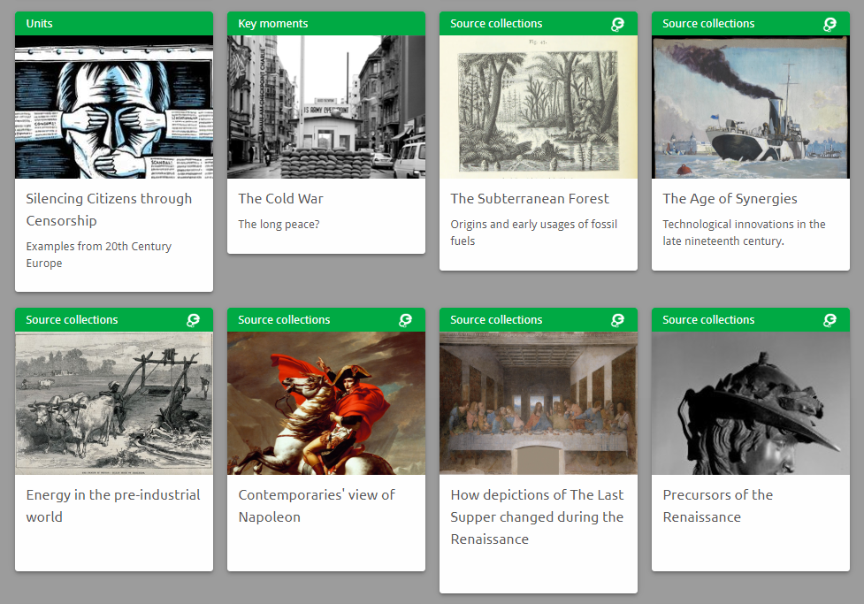
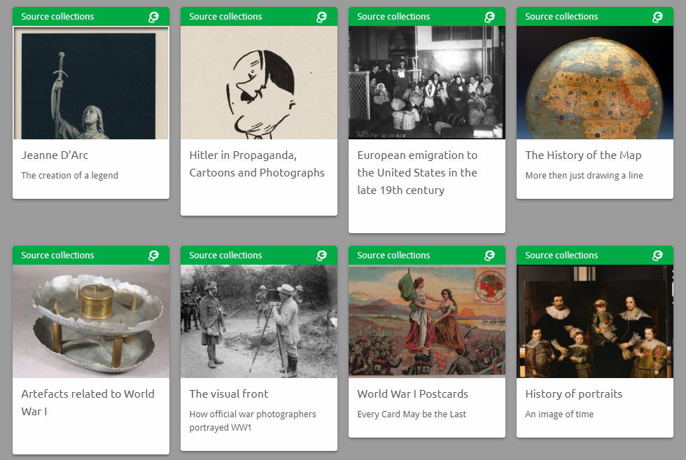

Slide 46




Slide 47


Výukové aktivity
https://historiana.eu/#/teaching-learning

Slide 48


Slide 49

Český internetový portál (2010) online dostupných
digitalizovaných muzejních sbírek
přístupný bez finančního a lokálního omezení
předměty, fotografie a zvukové nahrávky skrze vyhledávací systém
Iniciativa Národního muzea za účelem shromažďování a prezentace digitalizovaných muzejních sbírek
Výběr ze sbírek 158 českých muzejních institucí
Na portálu přes 106 tisíc sbírkových předmětů
stěžejní pro obsah eSbírek také spolupráce s kurátory výstav
propagace muzejních výstav.
Cíl eSbírek: dostat se do podvědomí vědců a veřejnosti, nabídnout obsah v takové formě, která je svému oboru adekvátní
Úkol: oslovovat další, nové kulturní instituce a nabízet jim na eSbírkách prostor pro prezentaci jejich digitalizovaného obsahu
Zásadní úloha: poskytování získaných dat portálu Europeana, který shromažďuje data z muzeí z celé Evropy a nabízí kulturní bohatství v evropském měřítku

Slide 50


Slide 51


Slide 52



MUZEA ve 21. století
Smartify

Slide 53



Van Gogh a interaktivní 3D
dílo Almond Blossom v životní velikosti v Amsterdamu

Slide 54


20. století – navštivte virtuálně, NM ČR
http://www.dvacatestoleti.eu/navstivte-virtualne/

Slide 55


Slide 56



Slide 57

Gulag online http://www.gulag.online/

Slide 58

Digitální sbírky hudby
Petrucciho knihovna / https://imslp.org/wiki/Main_Page
150,764 děl
490,295 partitur
58,353 nahrávek
18,113 skladatelů
527 interpretů

Slide 59




Slide 60
Cože, Antonín Dvořák jako nová mediální hvězda?!

Slide 61

Jedinečný futuristický opus
Autor: AIVA / Antonín Dvořák
Název: From the Future World op. 71
z nedokončené klavírní skici, uložené v Českém muzeu hudby
https://www.fromthefutureworld.cz/?utm_id=81633&utm_medium=display&utm_source=info&utm_campaign=symfonie_a_dvoraka~dvorak_umela_inteligence~052019-052019&utm_content=pr_clanek_135&utm_term=obecny (také slidy následující)

Slide 62

Systém umělé inteligence (AI)
pro komponování hudby od firmy AIVA Technologies
Nastudoval si jeho dílo a z rozepsaného fragmentu vznikla nová skladba o třech větách pojmenovaná AIVA / Antonín Dvořák: From the Future World op. 71.
Světová premiéra 15. 11. – Rudolfinum v Praze, Dvořákova síň
Volba na systém AIVA - „Systému AIVA byl jako jediné umělé inteligenci na světě přiznán statut ‚autor‘, a to francouzským kolektivním správcem Sacem. Druhým důvodem byl fakt, že AIVA je od počátku trénována (tj. učí se) na dílech klasické hudby,“
(Richard Stiebitz, kreativní ředitel agentury Wunderman Thompson)

Slide 63


Slide 64
Jak systém pracuje a jak skladba vznikla?
Systém neuronových sítí pracuje s komplexním hudebním modelem, v němž je provázaná melodie, rytmus a tempo s hudebními a emočními vzorci. Nejde jen o notový zápis, ale o širší hudební souvislosti.
a) Umělá inteligence provedla analýzu 30 000 skladeb autorů od baroka až po 20. století.
b) Poté provedena analýza 115 opusů Antonína Dvořáka
c) Vytvořeny vzorce a dle nich dokomponována Dvořákova nedokončená skica
d) Výsledek: třídílná kompozice / v 1. větě AI dokomponovala fragment / ve 2. a 3. větě nabídla vlastní vizi toho, jak by mohly tyto části být komponovány samotným A. Dvořákem

Slide 65
Tento fascinující projekt mne donutil k úvahám o mysteriu lidské kreativity, o naší odpovědnosti pečovat o umění
a o nevyhnutelnosti rozvíjet umělou inteligenci s rozvahou.
(Emmanuel Villaume,
šéfdirigent Pražské filharmonie)

Slide 66
Děkuji vám za pozornost.
pmazacov@phil.muni.cz

